Slide 1

МКОУ «Санчинская СОШ»
Кайтагского района РД
Тема урока:
«Золотое правило нравственности»
Учитель истории Гамидова А.Г.
2022-2023 гг.

Slide 2
Цели урока:
ЦЕЛИ УРОКА :
Формирование представлений о золотом правиле нравственности, повышать мотивацию детей к самосовершенствованию;
Учить сравнивать правила нравственности в разных религиях и подвести к пониманию того, что все религии проповедуют доброту, любовь, уважение, ответственность;
Развивать актёрские, творческие способности, коммуникационные навыки, учить работать в группе;
Воспитывать нравственные качества и чувства;
Связать материал с жизнью; помочь находить примеры того, как можно жить по нравственным законам.

Slide 3


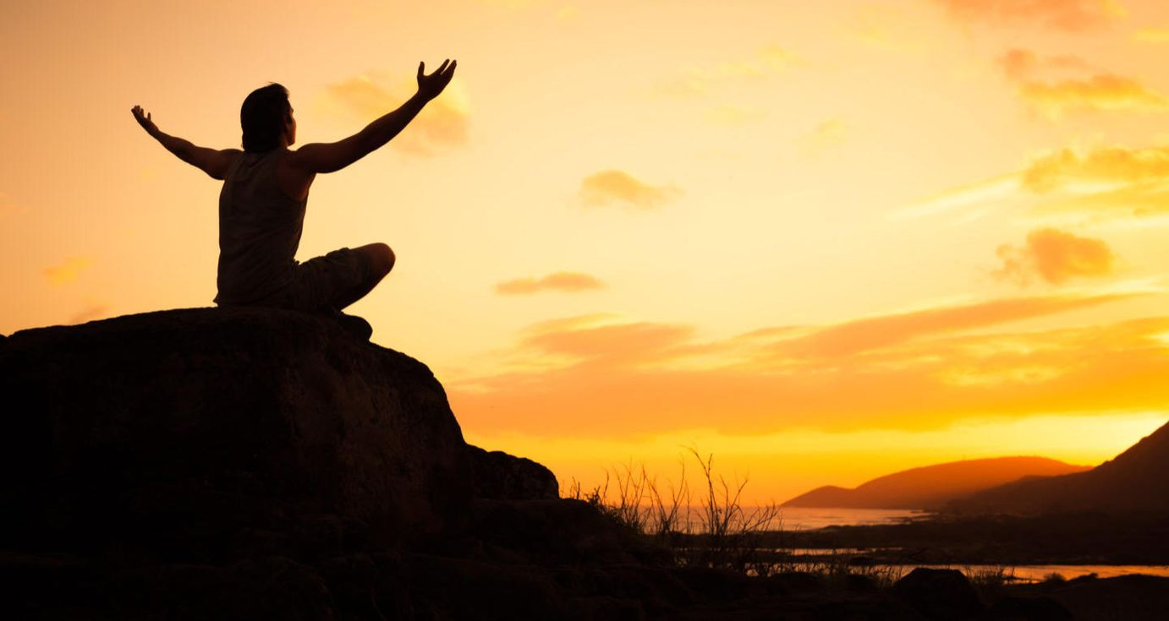
Самосовершенствование
Желание и стремление стать лучше, развивать в себе всё самое хорошее, работать над собой.

Slide 4
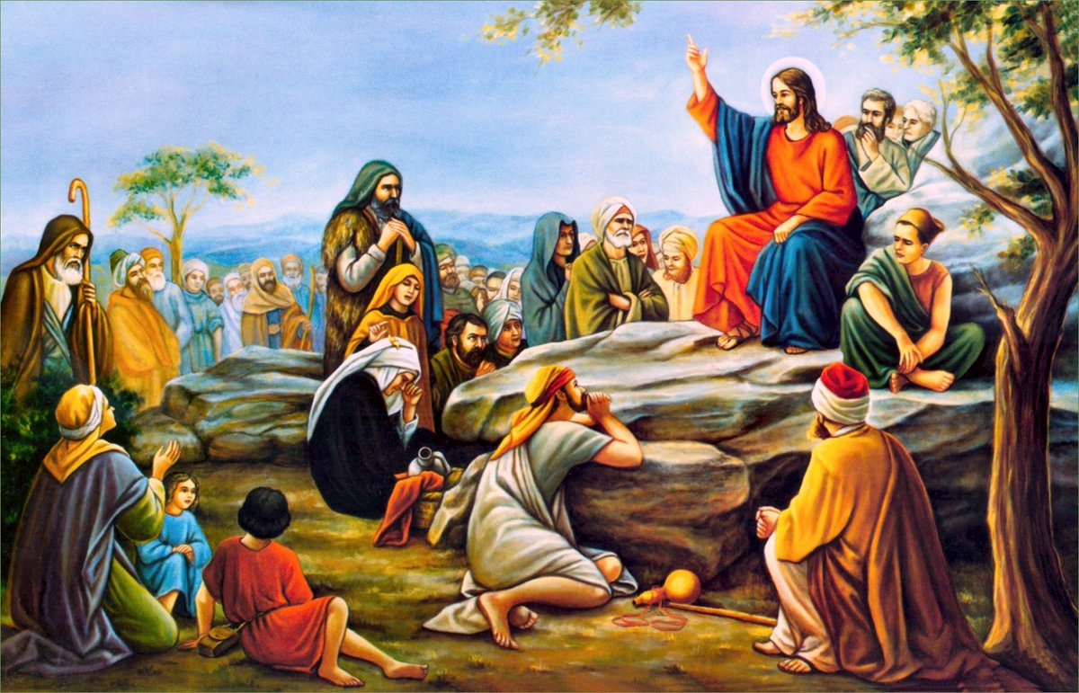
Нравственный закон в христианстве
И как хотите , чтобы с вами поступали люди, так и вы поступайте с ними» Иисус Христос.

Slide 5
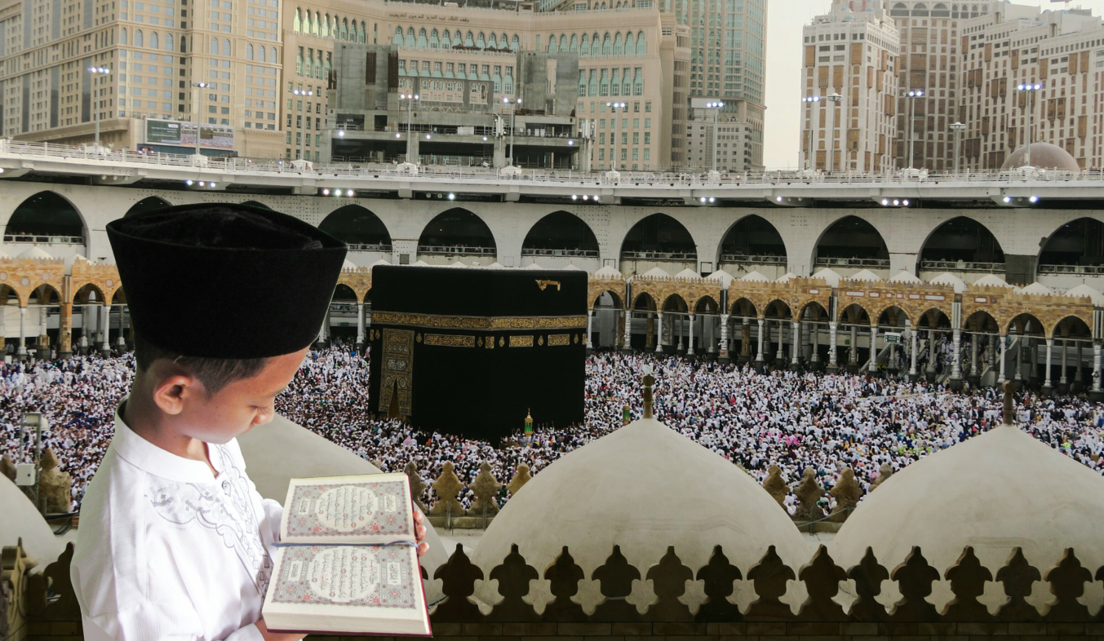
Коран обязывает мусульман:
«Делайте добро родителям,
родственникам, сиротам,
нуждающемуся, соседу,
как состоящему в родстве,
так и не состоящему, и товарищу,
и путнику, и тем, кем вы владеете»

Slide 6
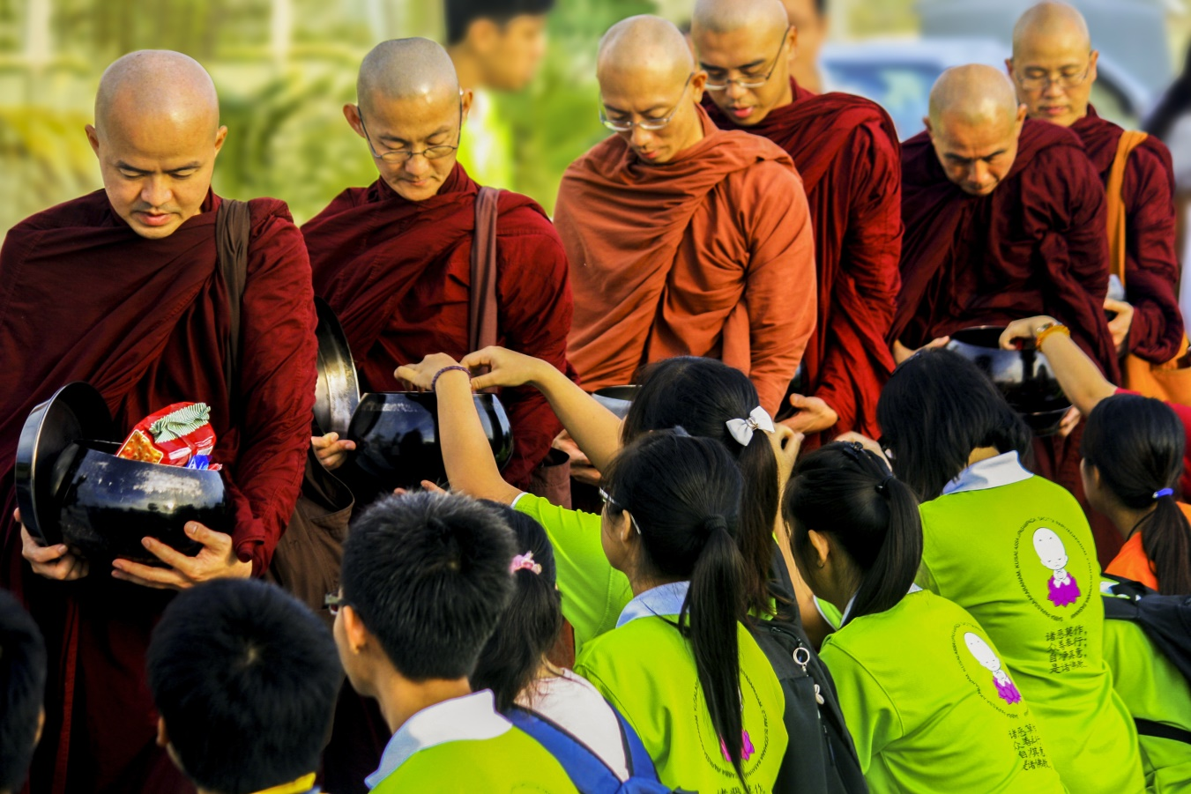
Один из важнейших этических принципов буддизма-
Принцип ненасилия, основанный на любви и доброте.
Все живые существа обладают одинаковым правом на жизнь и счастье.

Slide 7
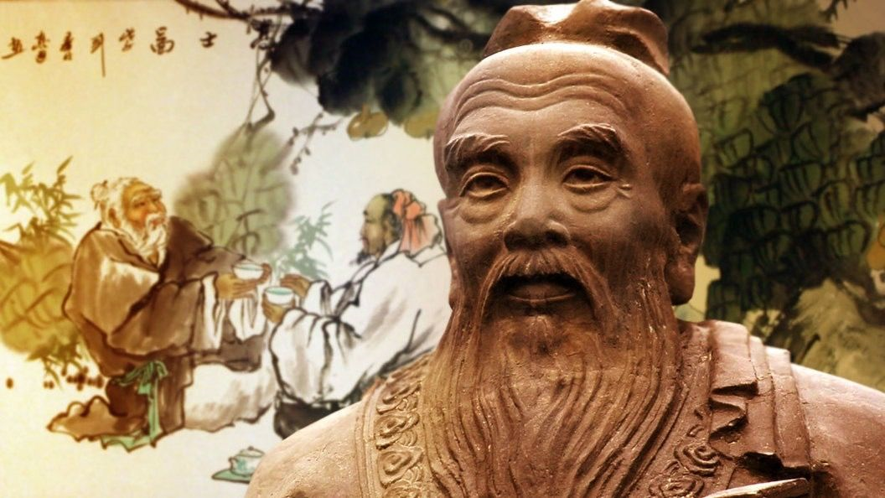
Китайский философ
Конфуций говорил:
Есть одно слово, которое выражает моральный закон всей жизни. Это – «взаимность».
«Чего не хочешь для себя- не делай другим»

Slide 8
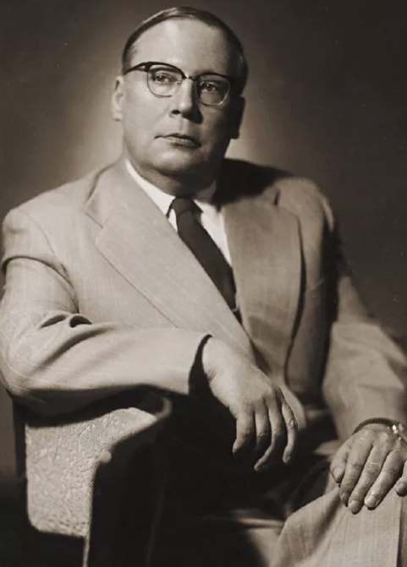
Не позволяй душе лениться!
Чтоб в ступе воду не толочь,
Душа обязана трудиться
И день и ночь, и день и ночь!
Гони ее от дома к дому,
Тащи с этапа на этап,
По пустырю, по бурелому
Через сугроб, через ухаб!
Не разрешай ей спать в постели
При свете утренней звезды,
Держи лентяйку в черном теле
И не снимай с нее узды!
Коль дать ей вздумаешь поблажку,
Освобождая от работ,
Она последнюю рубашку
С тебя без жалости сорвет.
А ты хватай ее за плечи,
Учи и мучай дотемна,
Чтоб жить с тобой по-человечьи
Училась заново она.
Она рабыня и царица,
Она работница и дочь,
Она обязана трудиться
И день и ночь, и день и ночь!
Николай Алексеевич Заболоцкий

Slide 9

Доброта

Slide 10
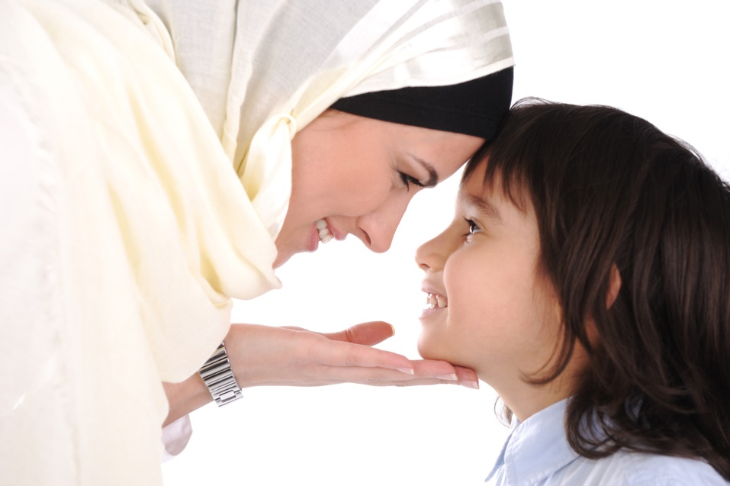
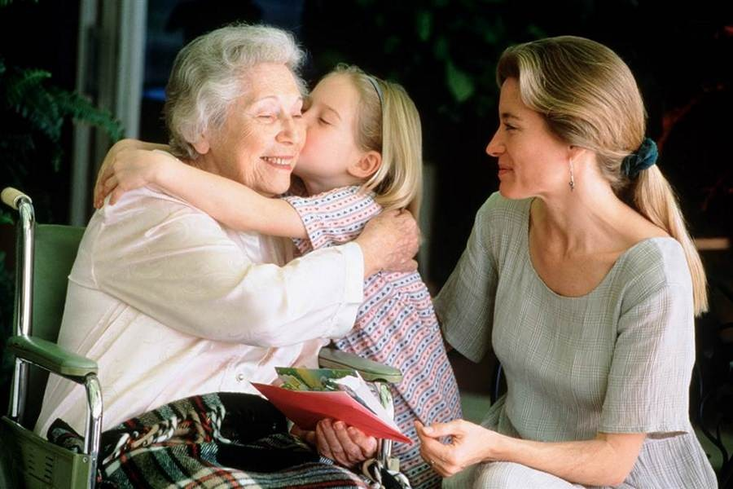
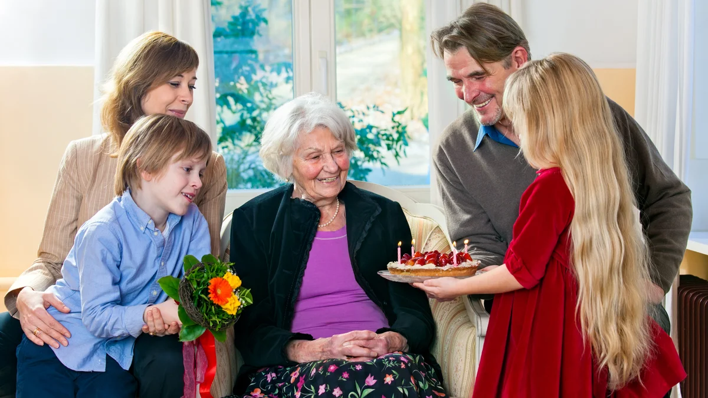
Любовь

Slide 11
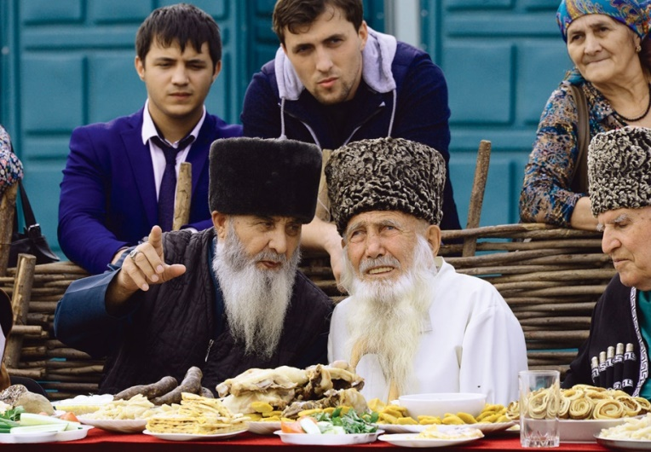
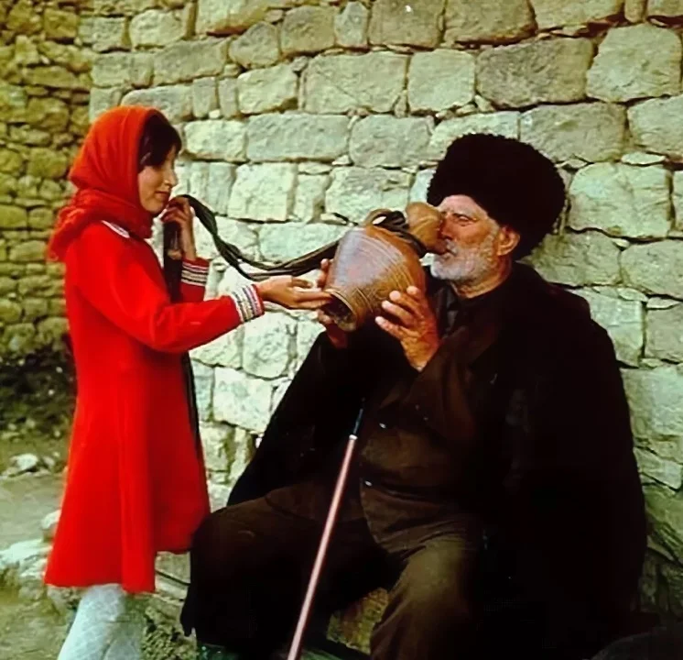
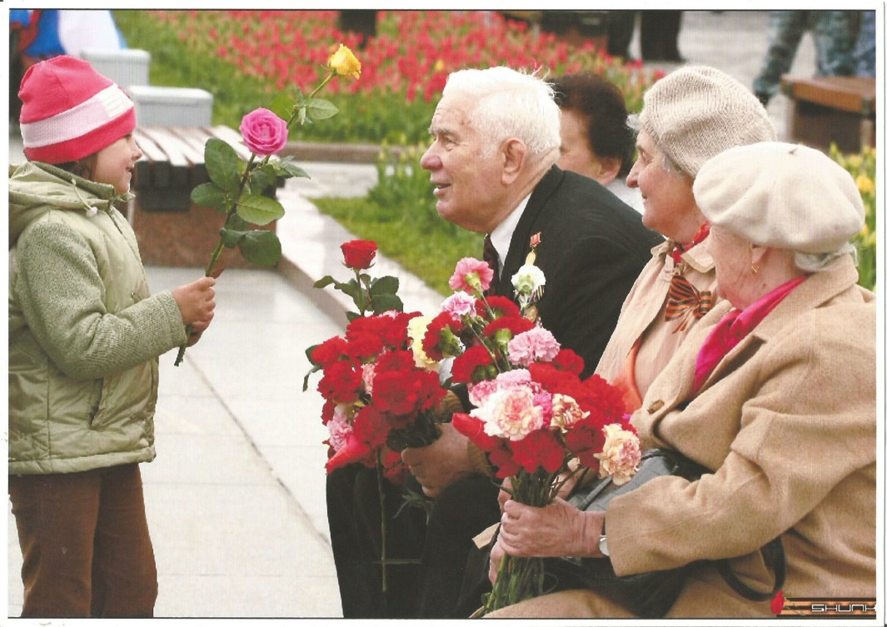
Уважение

Slide 12
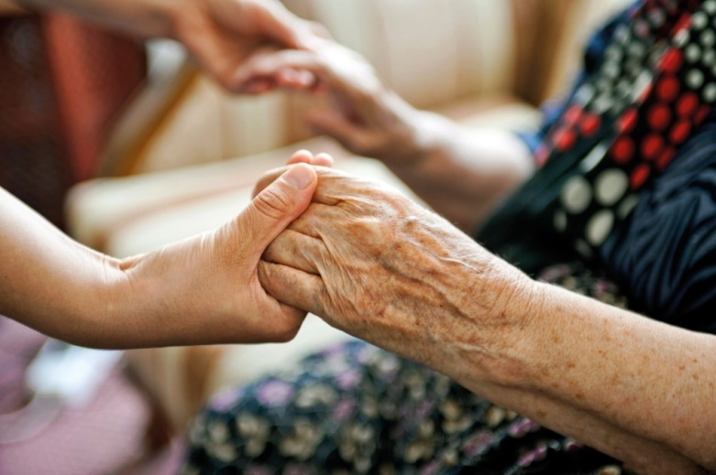

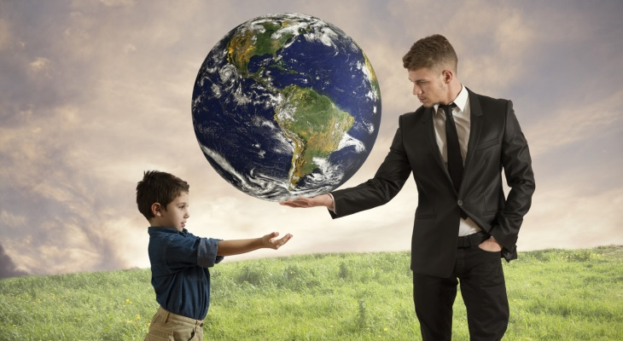
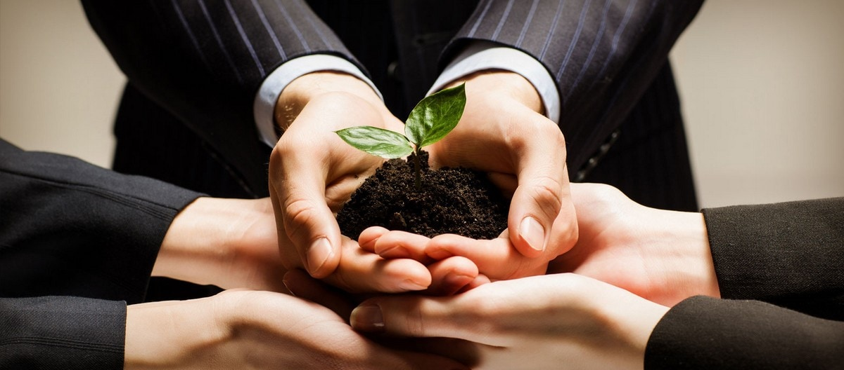
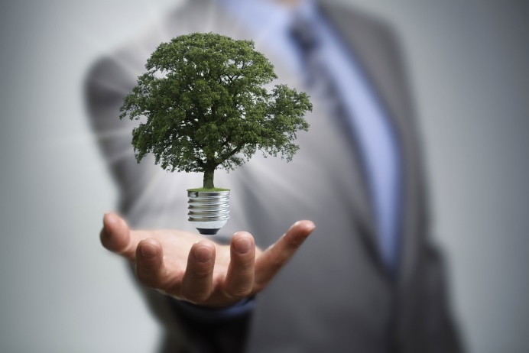
Ответственность

Slide 13
Продолжите мысли мудрецов:
Попробуй не наступить,…….
Не захватить,…….
Не кулак показывать,……
Не спрятать, ……..
Не кричать,…….
Не разорвать,…….

Slide 14
Продолжите мысли мудрецов:
Попробуй не наступить,……. а уступить
Не захватить,……. а отдать
Не кулак показывать,…… а протянуть ладонь
Не спрятать, ……..а поделиться
Не кричать,……. а выслушать
Не разорвать,……. а склеить

